Slide 1
Startspeler
Projecten in het werkveld

Slide 2
Opdracht
Maak een mobiele applicatie met de volgende features:
Bestellen van drankconsumpties
Bijhouden van de aangeschafte drankkaarten
Beheer van de drankvoorraad
Inlogmodule voor gebruikers en administrators
Export functie van de gegevens
Inschrijfmogelijkheid bieden van toekomstige evenementen (Onder voorbehoud)

Slide 3
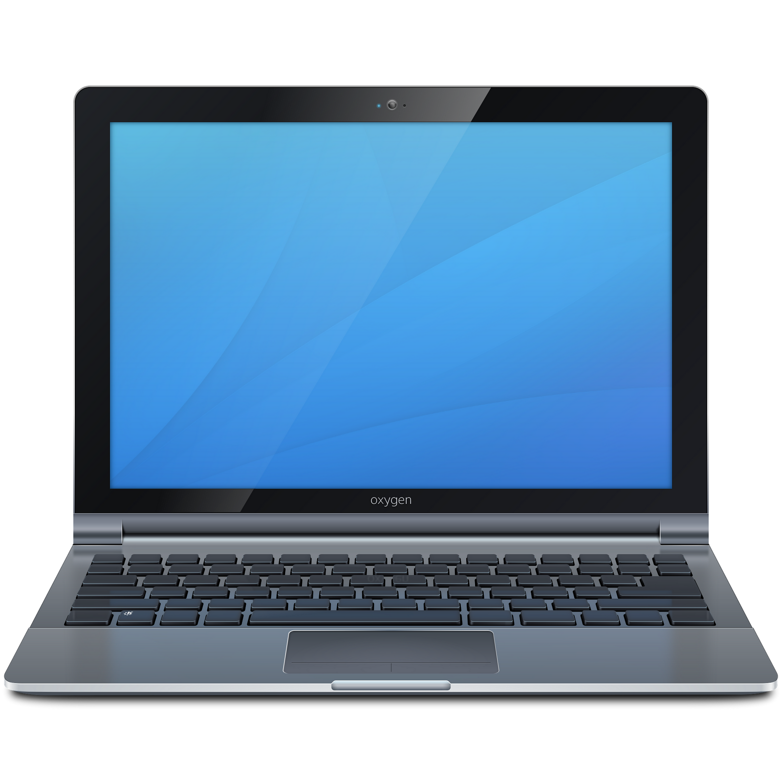
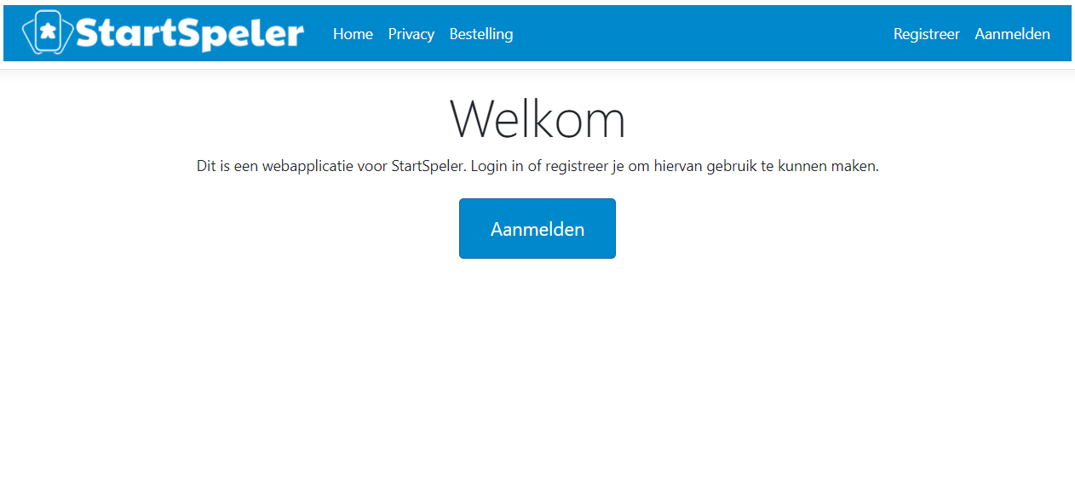
Setup van de applicatie
SQL
Baker database
‘VPN connectie vereist’

Slide 4
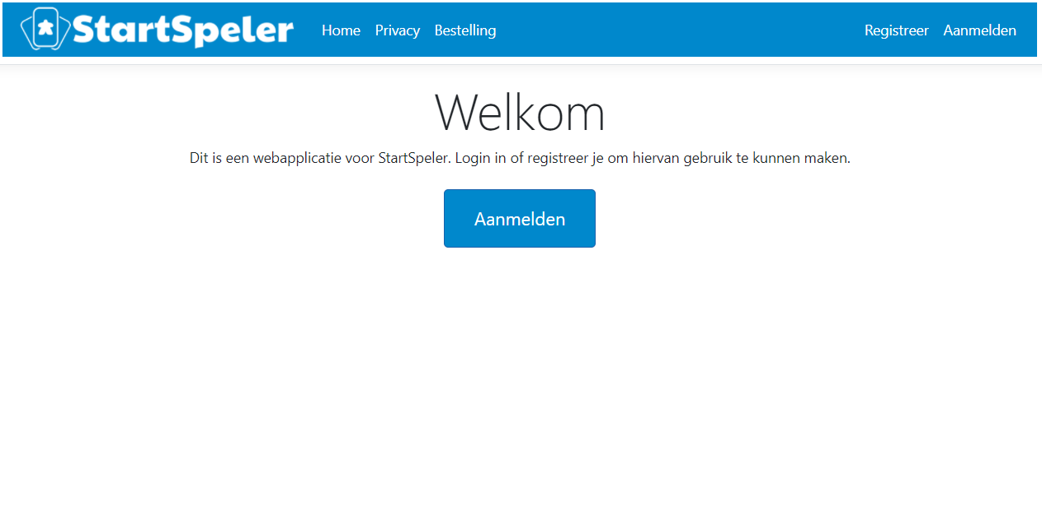
Startscherm
Om toegang te krijgen tot de applicatie, is het vereist dat de gebruiker zich kenbaar maakt.
Nieuwe gebruikers kunnen zich bovenaan registreren.
Registratie voor nieuwe gebruikers

Slide 5
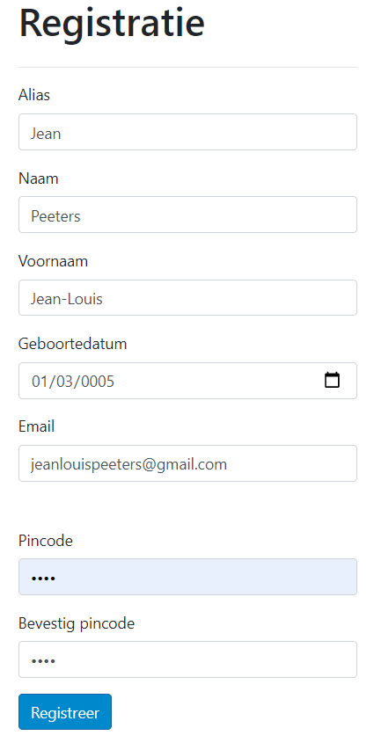
Registratie
Alias: Jouw alias zal in de toekomst worden gebruikt om jezelf in te loggen, alsook om je kenbaar te maken tijdens het inschrijven op bepaalde evenementen. Jouw alias moet uniek zijn!
Email: Jouw email zal worden gebruikt om je op de hoogte te brengen (indien gewenst) van toekomstige evenementen.
Pincode: Jouw pincode zal worden gebruikt om jezelf in te loggen, alsook als extra bevestiging tijdens het bestellen van drank. Deze code moet bestaan uit 4 cijfers.

Slide 6
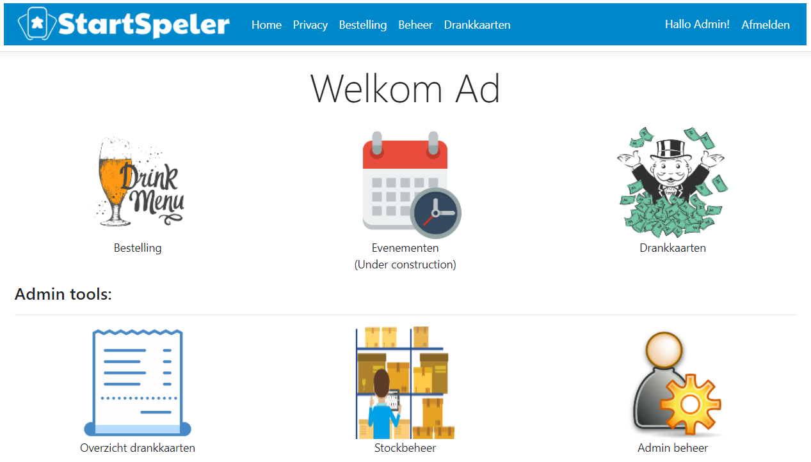
Menu
Zichtbaar voor iedereen
Enkel zichtbaar voor administrators

Slide 7






Menu
Het beheren van alle drankkaarten
Drank bestellen
Evenementen & Inschrijven
(onder constructie)
Stockbeheer
Jouw drankkaarten overzicht
Beheer van gebruikers

Slide 8
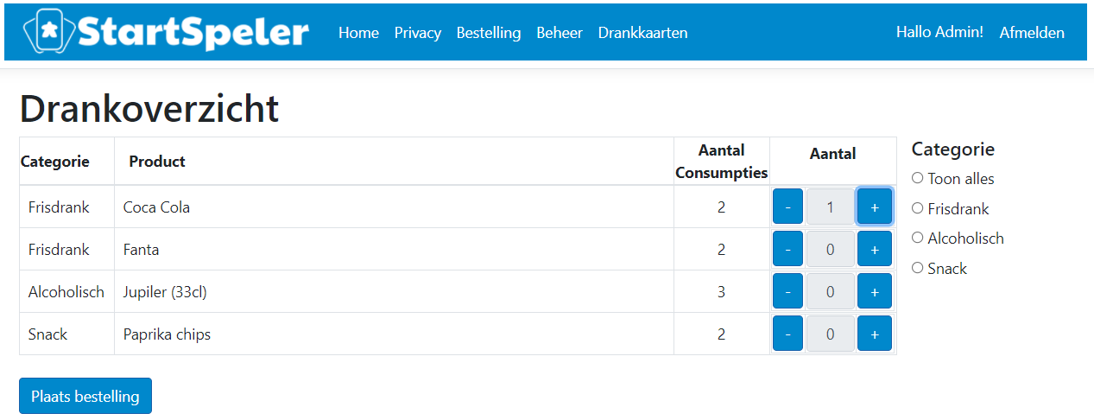

Drank bestellen
Een gebruiker kan drank bestellen door het juiste aantal in te geven met behulp van en
Klik op “Plaats bestelling” om door te gaan.
Opmerking: Op dit niveau wordt nog niet gecontroleerd of dat het product voorradig is, en of de klant voldoende drankkaarten heeft.

Slide 9
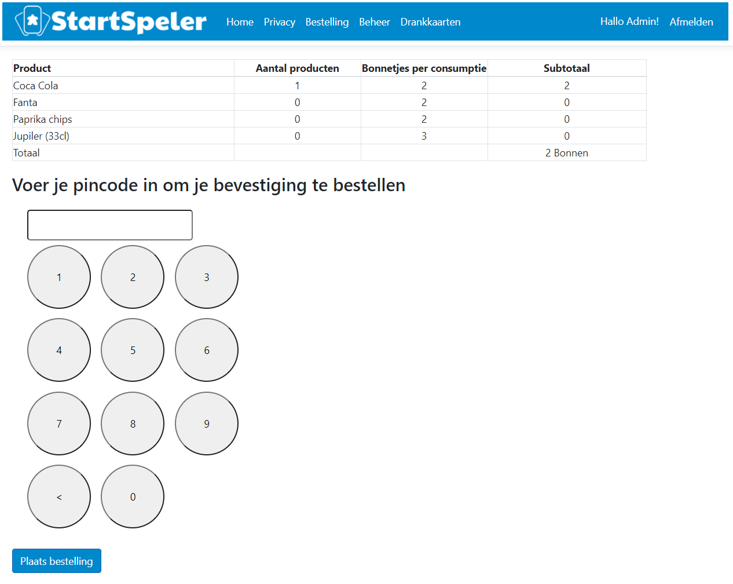
Drank bestellen
Vervolgens krijgt de gebruiker een overzicht te zien van zijn of haar bestelmand.
Het bevestigen van de bestelling vindt plaats na een succesvolle ingave van de pincode.
Na het ingeven van de pincode vindt de validatie plaats om te kijken of de bestelling wel kan doorgaan.

Slide 10
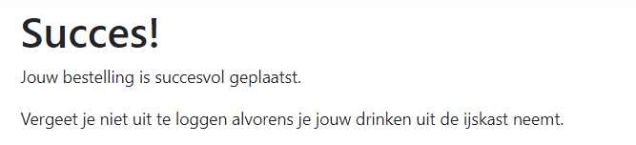
Drank bestellen
Indien de bestelling geslaagd is, krijgt de gebruiker volgende boodschap:
Volgende foutmeldingen kunnen plaatsvinden:
“Pincode verificatie is gefaald. Probeer opnieuw”
“Er is een onvoldoende voorraad van [Productnaam] beschikbaar.”
“Je hebt niet genoeg drankconsumpties beschikbaar”

Slide 11
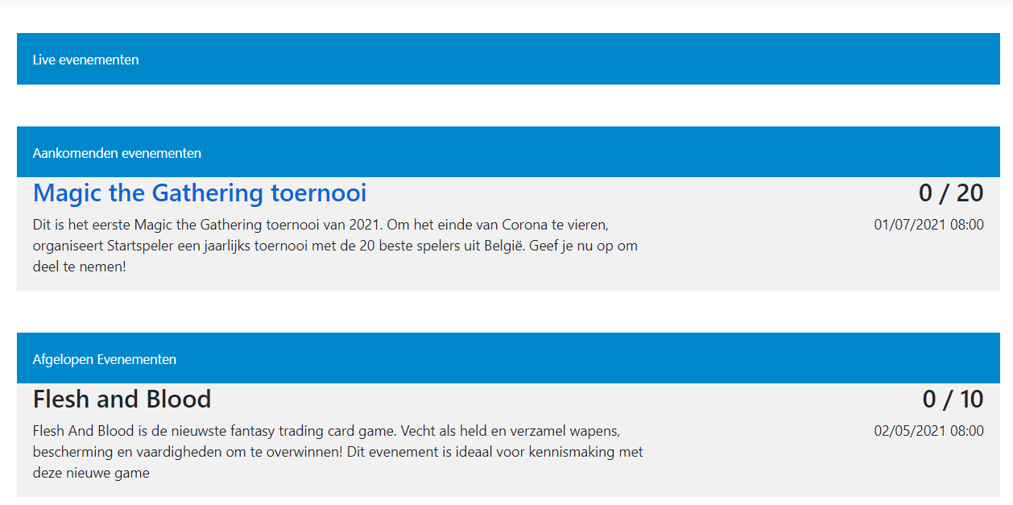
Evenementen & Inschrijven
(Deze pagina is momenteel nog in ontwikkeling)

Slide 12
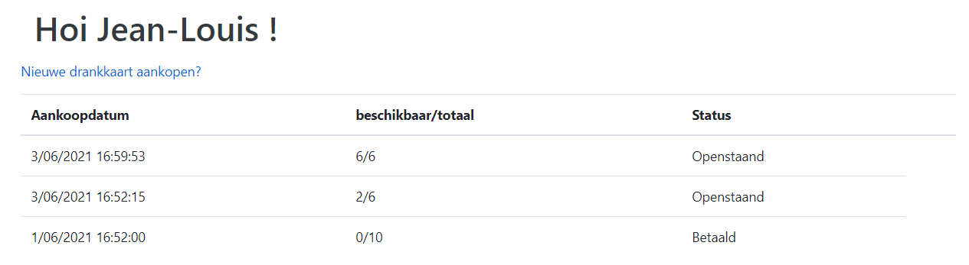
Jouw Drankkaarten overzicht
In het drankkaarten overzicht kan de gebruiker zijn kaarten raadplegen en eventueel nieuwe kaarten aanschaffen.
Wanneer een drankkaart ook fysiek betaald wordt aan de kassa, zal de administrator de status op “Betaald” kunnen zetten.
“Openstaande” kaarten zijn dus nog niet verrekend.

Slide 13
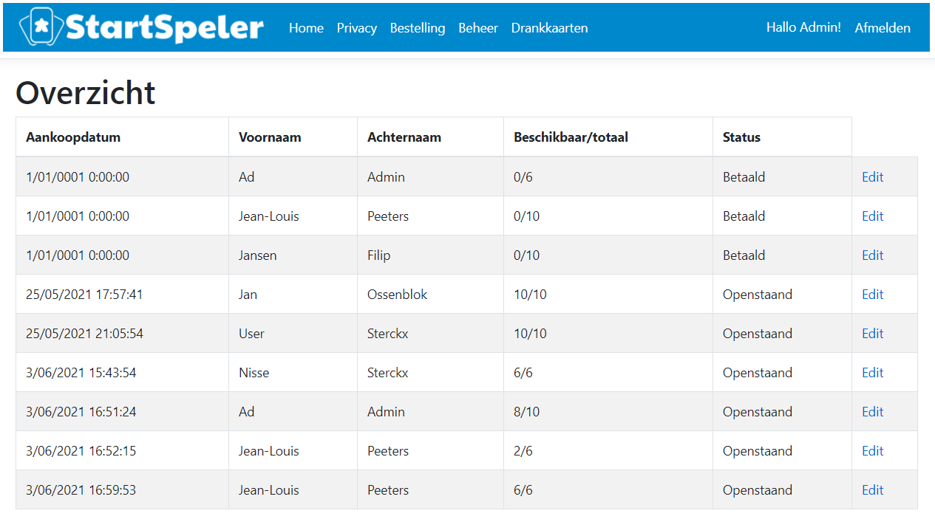
Overzicht drankkaarten
In het overzicht van alle drankkaarten, kan een administrator alle aangeschafte drankkaarten terugvinden.
Via “Edit” kan de status van elke kaart individueel worden gewijzigd.

Slide 14
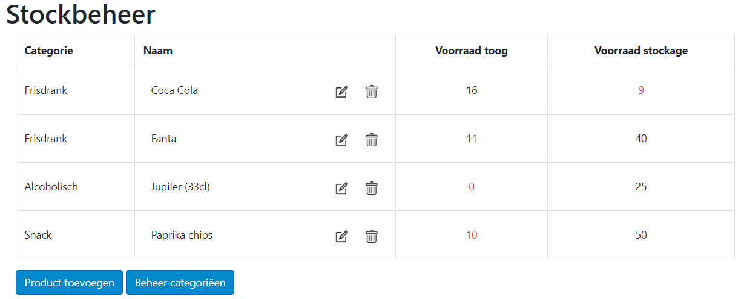
Stockbeheer
In stockbeheer kan de productenlijst worden gewijzigd door de administrator.
Wanneer het aantal beschikbare producten kleiner of gelijk zijn aan 10, dan verschijnt het aantal in het rood.
Via ‘Beheer categorieën’ kunnen andere producttypes worden toegevoegd of gewijzigd.

Slide 15
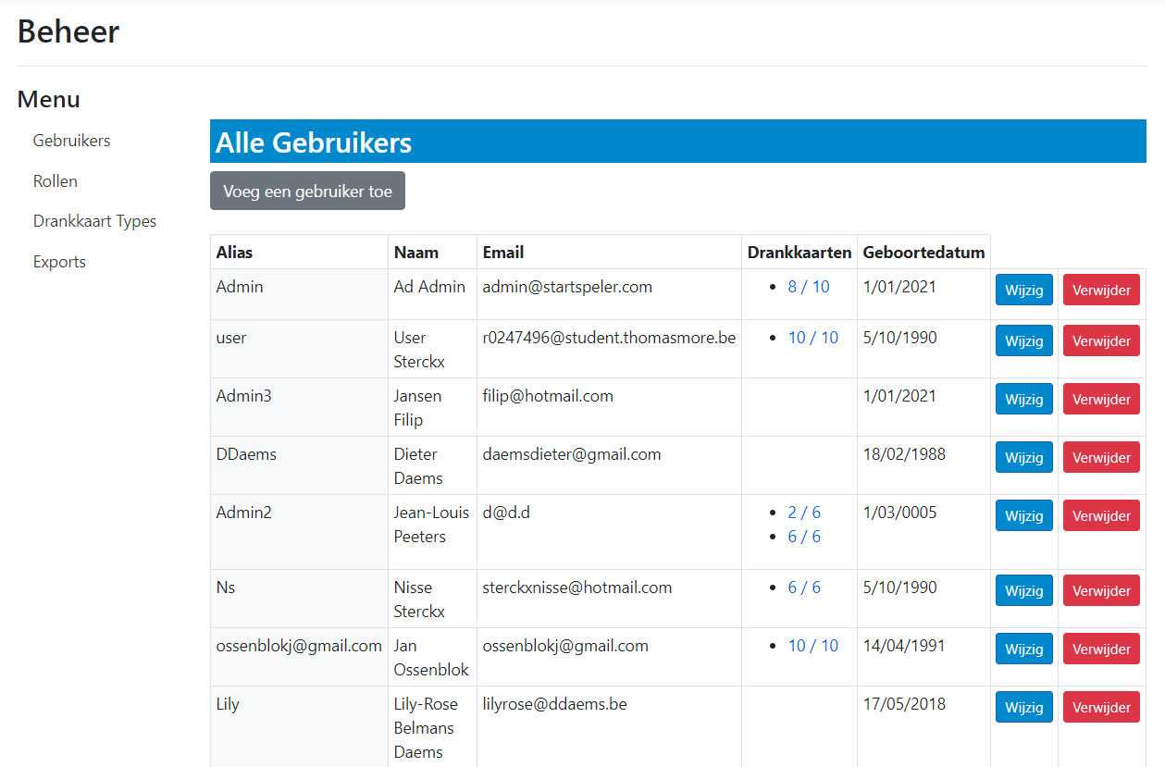
Admin beheer
In het admin beheer gedeelte kunnen volgende zaken worden aangebracht:
Overzicht van alle gebruikers
Toevoegen van de rol ‘Admin’ aan een gebruiker.
Nieuwe drankkaart types aanmaken
Data exports naar Excel

Slide 16
Admin beheer
Deze applicatie vereist minstens één admin rol:
Om te starten, wordt de volgende user aangeleverd:
Username: Admin
Pincode: 1234
(Na aanmaak van een eigen account, kan deze initiele user verwijderd worden.)

